Slide 1
GENNKI INDUSTRY
GENNKI Industry Co., Ltd, dünya çapındaki müşterilerine prototip, plastik kalıp, döküm kalıpları& modelleri, şişirme kalıpları, vakum kalıpları ve montajı konusunda destek vermektedir. Firma, yüksek motivasyonlu ekip, takım çalışması, dizaynda yenilikçilik ve kısa teslimat süresi ile yıllar boyunca yüksek kalite, müşteri memnuniyeti ve sürekli iyileştirme adımlarını uygulamayı başarmıştır.
Gennki ayrıca Uluslar arası plastik ve metal satış, pazarlama ve satın alma alanlarında da hizmet vermektedir. Yenilikçi ürünlerle yurt dışına açılmak isteyen firmaları temsil etmekte, ayrıca operasyonlarını dış kaynaklı hale getirmek isteyen müşterilere de destek olmaktadır.
Müşterilerimizi genellikle Kuzey Amerika, Latin Amerika ve Avrupadan genellikle otomotiv endüstrisi, dayanıklı tüketim malzemeleri, ofis malzemeleri, tıp alanı, havacılık ve tüketim malzemeleri oluşturmaktadır.
Siz de bu alanlarda kısa terminlerde yüksek verimli, uygun maliyetli ve anahtar teslim projelerimizden faydalanabilirsiniz.

Slide 2
Şirket Profili:
Gennki endüstri kendini ürün araştırma&geliştirme, dizayn, kalıp üretimi, plastik enjeksiyon, yüzey kaplama ve OEM montajına adamış, 2010 yılında kurulmuş bir şirkettir. Şirket 20 yılı aşkın kalıp ve seri üretim tecrübesi olan çalışanlar ile profesyonel tasarımcılardan oluşmaktadır. Ürün mükemmelliği, hatasız üretim, proses optimizasyonu, mevcut dizaynın müşteri beklentileri doğrultusunda adaptasyonu ve maliyet azaltma faaliyetlerini hedeflemektedir.
Misyonumuz: “Dürüst Çalışma”、”Öncelik kalite”.
Çalışma Alanı:
Proje bazlı çalışmalar: Müşterinin mevcut dizaynı/ dizayn fikri doğrultusunda montaja hazır prototip üretimi , fonksiyon ve fizibilite çalışması
Kalıp Üretimi: Müşterinin son modeline, spesifikasyonlara ve işletme şartlarına uygun kalıpların yapımı
Enjeksiyon, destek projeleri: enjeksiyon üretimi, ipek serigrafi, tampon baskı, kaplama, spreyleme, eritme, ultrasonik kaynakla montaj ve bu programların tasarımı

Slide 3
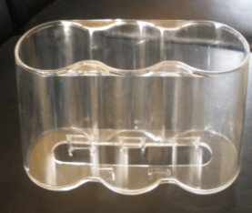
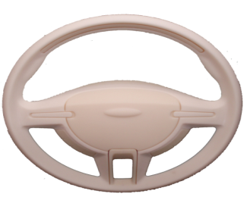
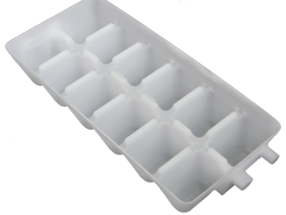
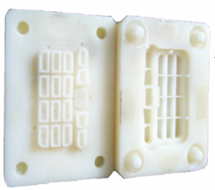
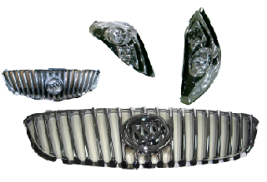
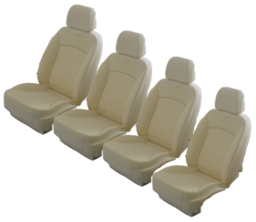
Prototip Tasarımı:
Prototip genelde bitmiş tasarımın doğrulanması ve ürün fizibilitesinin yapılabilmesi için bir veya birkaç adet olarak üretilir.Böylece düşük girdi maliyeti ve kalıp ve ürün modifikasyon maliyeti düşer, pazarlama süresi
Prototip Üretim Methodları:
1.CNC: Tezgahta direkt olarak parçanın üretimi, müşteri istekleri doğrultusunda yüzey kaplama yapılması
Kullanılan malzemeler: POM, ABS, PS, PMMA, PC, PA, PP, köpük, aluminyum ve bakır.
2.RTV: Yaklaşık 100 adet ve 500mm’nin altındaki parçalar için uygundur
Kullanılan malzemeler : akışkan ABS.
3.Soft mold: Yaklaşık 500-5000 adet hafif metal (düşük alaşımlı çelik veya alüminyum) parçalar için uygundur. It is applied to 500~5000pcs low production in term of mild metal (low-level steel or aluminum),
Kullanılan malzemeler : Çeşitli plastik metaller
4. SLA: Yüksek kesinlikte ve düşük toleranslı parçalar için uygundur. Parça maliyeti yüksektir

Slide 4
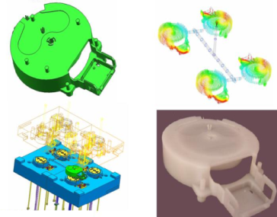
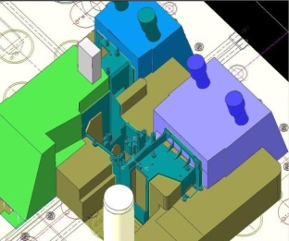
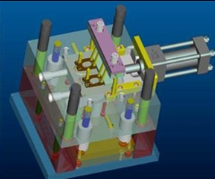
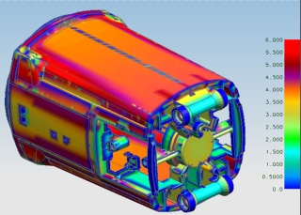
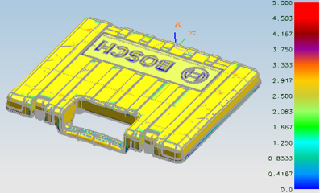
Tasarım Bölümü:
Parça tasarımı: Müşteri istek, konsept, spesifikasyon veya numune parçasına uygun olarak a
DFMEA: Takımlama/Kalıplamaya uygun olarak parçanın analizi ve müşteri ile know-how paylaşımı , bu sayede düşük riskli&dğşğk modifikasyonlu dizayna ulaşılması
MoldFlow: Plastiğin kalıp içerisindeki hareketinin simüle edilmesi, bu sayede parçaların ve kalıpların tasarımlarının üretilmeden düzenlenebilmesi
Kalıp dizaynı: DFMEA/Moldflow analiz sonuçları ve müşteri beklentileri doğrultusunda verimli kalıpların tasarlanması
Kullanılan yazılımlar: UG, Pro/E, CAD, Moldflow, Solidworks
Design Std: DME, HASCO,JIS

Slide 5
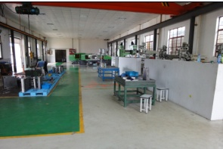
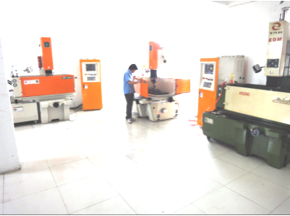
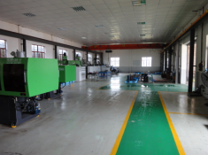
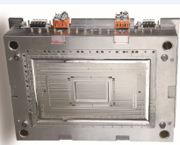
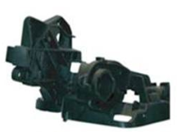
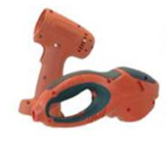
Kalıp İmalathanesi:
Gennki kalıp imalathanesi 2000 metre karelik alanda, 40 çalışanla hizmet vermektedir. Kalıplar 50kg’dan 1Tona kadar olabilir. Otomotiv, Beyaz Eşya, ilaç sanayi, bebek eşyaları üretim sektörü v.b alanlara hizmet verebilir.
Ürün tedarikçileri/Standardlar:
Kalıp çeliği: FKL, Buderus, Thyssenkrupp, Daido, Hitachi---P20/2738, 420/SK61, H-13/2344. NAK80, PX5, 8407
Dizayn standartları: DME, Hasco, Progressive, Punch, Misumi
Üretim tipi: Standart kalıp, içiçe kalıp, yolluksuz kalıp, hızlı değişim kalıpları, RHCM kalıpları, döküm kalıpları

Slide 6
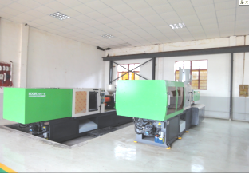
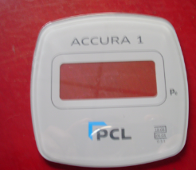
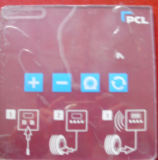
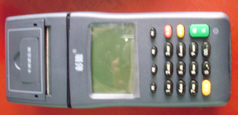
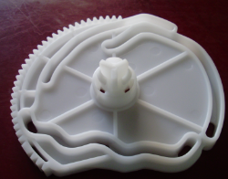
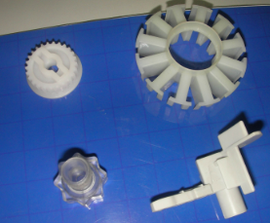
Enjeksiyon İmalathanesi:
Gennki kendi bünyesinde 3, anlaşmalı kuruluşlarda 15 enjeksiyon makinesine sahiptir. Bu sayede uluslararası müşterilerini kalıp denemeleri ve seri üretimlerde 90T’dan 1000T’a kadar destekleyebilir. Enjeksiyon bölümünde ihtiyaca göre 2 veya 3 vardiya çalışabilecek toplam 70 kişi mevcuttur. Atölyemizde genellikle ABS、PP、PC、PA、POM、PMMA、PBT、TPE, malzemelerinden üreitim yapmaktayız.
Operasyon：İpek serigrafi, tampon baskı, kaplama, püskürtme, eritme, ultrasonik kaynak ve son montaj

Slide 7
Değer odaklı satış ekibi:
GennKi çalışanları yabancı marketler ve kaynaklar hakkında 10 yılı aşkın tecrübeye sahiptir. Böylece:
Müşterilerimize daha iyi hizmet verebilir ve onların beklentilerini karşılayabiliriz
Müşterilerimize Çin pazarında yeni tedarikçiler bıulmaları konusunda yardımcı olabiliriz.
Profesyonel ekibimizle teknik destek ve kalite kontrol hizmetleri verebiliriz
Üretim kapasitesi metal, plastik ve işlenmiş malzemeleri içermektedir.

